Slide 1
~魔法家族成果發表~
護理OTT教案製作
指導老師：趙莉芬、黃湘萍老師
組長：吉韻寧
組員：朱哲瑩、洪毓庭、吳玲綺、吳念慈、
林智雅、孫宜如、黃品慈、劉郁君

Slide 2
組員衛教文稿原檔

Slide 3
文稿後續發展
成員製作的文稿
→腳本
→動畫
→於３Ｃ產品或捷運長庚醫院播放

Slide 4
動畫範本
圖片來源:黃耀德博士

Slide 5
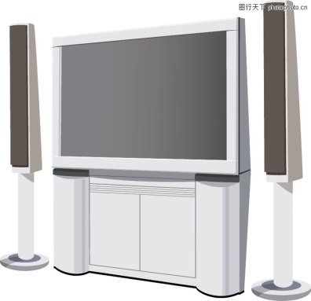
影片或圖片播放的終端平台

